Slide 1
Notes:
[Puente] TATIANA: Buenos días, honorables jurados, y a quien dirigió nuestro trabajo, Nury Farelo Verlásquez.
TATIANA: Agradecemos el espacio para presentar nuestro trabajo de grado del programa de Ingeniería de Software de la Universidad de Santander.
[Transición] TATIANA: Les presentamos el proyecto.

Slide 2
SUSTENTACIÓN DE TRABAJO DE GRADO
Sistema Web Inteligente de Predicción y Seguimiento del Riesgo de Deserción Estudiantil Basado en Tres Modelos de Aprendizaje Automático para Ingeniería de Software UDES
SADE
AUTORES
DIRECTOR
INGENIERÍA DE SOFTWARE
Yeritza Tatiana Palacio Carrillo
Ferney Santiago Santander Pardo
Nury Farelo Verlásquez
Bucaramanga, 2026
Notes:
[Puente] TATIANA: Nuestro proyecto se titula Sistema Web Inteligente de Predicción y Seguimiento del Riesgo de Deserción Estudiantil Basado en Tres Modelos de Aprendizaje Automático, y al sistema lo llamamos SADE.
TATIANA: Mi nombre es Yeritza Tatiana Palacio Carrillo y me acompaña mi compañero Ferney Santiago Santander Pardo. En pocas palabras, SADE es un prototipo web que estima la probabilidad de que un estudiante deserte en el siguiente periodo, la traduce en un nivel de riesgo bajo, medio o alto, y ayuda a los coordinadores a registrar el seguimiento que hacen con cada estudiante.
FERNEY: Durante la exposición vamos a explicar no solo qué construimos, sino por qué tomamos cada decisión técnica: qué datos usamos, por qué esos modelos, cómo los evaluamos y cómo se integran en la aplicación.
[Transición] TATIANA: Empecemos por el problema que nos llevó a desarrollarlo.

Slide 3
01
EL PROBLEMA
¿Por qué hacía falta SADE?
El problema
La propuesta
Los datos
Los modelos
El sistema
Resultados
Notes:
[Puente] TATIANA: Primero, ¿por qué hacía falta un sistema como SADE?
[Transición] TATIANA: Veamos las cifras de la propia universidad.

Slide 4
LA DESERCIÓN EN LA UDES
Deserción académica en la Universidad de Santander, 2016–2020
9,6 %
56 %
2+
deserción anual promedio
deserción acumulada
periodos sin matrícula
periodo 2016–2020
al décimo semestre, programas universitarios
criterio para considerar desertor (MEN)
Causas que suelen presentarse al mismo tiempo
Académicas
Económicas
Emocionales
Institucionales
Bajas calificaciones
Dificultades para financiar el estudio
Adaptación al primer semestre
Falta de orientación y apoyo psicosocial
Fuentes: Universidad de Santander (2021), Documento analítica UDES n.º 10; Tinto (1975); Fierro-Saltos et al. (2025); Córdova-Esparza et al. (2025).
Notes:
[Puente] TATIANA: El punto de partida es un informe de la propia universidad: el documento de Analítica Académica sobre la deserción en la UDES entre 2016 y 2020.
TATIANA: Ese informe muestra que la deserción anual promedio fue del 9,6 %. Pero la cifra que más preocupa es la acumulada: al llegar al décimo semestre, la deserción en los programas universitarios alcanzaba el 56 %. Dicho de otra forma, de cada cien estudiantes que comienzan un programa, alrededor de 56 no lo continúan al llegar al décimo semestre.
TATIANA: Para la UDES, siguiendo el criterio del Ministerio de Educación, un estudiante se considera desertor cuando no registra matrícula durante dos o más periodos consecutivos. Esta definición es importante porque más adelante la usamos para proponer cómo construir los datos reales.
TATIANA: Además, la deserción no tiene una sola causa: confluyen factores académicos, como las bajas calificaciones; económicos; emocionales y de adaptación, sobre todo en primer semestre; e institucionales, como la falta de orientación y de apoyo psicosocial.
[Apoyo técnico] Fuente: Universidad de Santander (2021), Documento analítica UDES n.º 10. Causas: Tinto (1975); Fierro-Saltos et al. (2025); Córdova-Esparza et al. (2025). No usamos cifras del MEN porque la que aparecía en el libro no tiene una referencia verificable.
[Transición] TATIANA: Con un problema tan grande, la pregunta es cómo se está atendiendo hoy.

Slide 5
LO QUE ESTÁ PASANDO
El seguimiento llega cuando el problema ya está presente
1
2
3
Seguimiento manual
Se actúa tarde
Causas combinadas
Revisiones manuales e informes que no se actualizan con frecuencia.
La atención llega cuando el estudiante ya tiene dificultades importantes o ya decidió irse.
Rendimiento, economía y motivación se cruzan y son difíciles de ver registro por registro.
Afecta al estudiante y a su familia, a la institución y a la sociedad
La necesidad: pasar de reaccionar a anticipar, identificando las señales de riesgo antes de que el estudiante abandone
Fuente: Berens et al. (2019); Tinto (1975).
Notes:
[Puente] TATIANA: Lo que encontramos es que el problema no es solo la cantidad de estudiantes que desertan, sino el momento en que se actúa.
TATIANA: En muchas instituciones el seguimiento académico depende de revisiones manuales y de informes que no se actualizan con frecuencia. Como consecuencia, se actúa cuando el estudiante ya presenta dificultades importantes, o cuando ya tomó la decisión de irse.
TATIANA: A esto se suma que las causas se combinan: un estudiante puede tener bajo rendimiento, dificultades económicas y baja motivación al mismo tiempo, y eso es difícil de ver revisando registros uno por uno. Esto afecta al estudiante y a su familia, y también a la institución.
TATIANA: Por eso la necesidad que identificamos fue clara: pasar de reaccionar a anticipar, es decir, identificar las señales de riesgo antes de que el estudiante abandone.
[Apoyo técnico] Referencia: Berens et al. (2019) sobre la detección temprana con datos administrativos.
[Transición] TATIANA: Esto justifica el proyecto desde tres ámbitos.

Slide 6
JUSTIFICACIÓN
El proyecto se justifica desde tres ámbitos
A
I
S
Académico
Institucional
Social
Aporta al uso de analítica de datos y aprendizaje automático en educación en Latinoamérica, donde el tema sigue en desarrollo.
Decidir con datos: saber a quién acompañar primero y distribuir mejor los recursos de acompañamiento.
La deserción aumenta las desigualdades. Anticipar permite ofrecer a tiempo tutorías, acompañamiento psicológico y apoyos (ODS 4).
Fuentes: Fierro-Saltos et al. (2025); Córdova-Esparza et al. (2025).
Notes:
[Puente] TATIANA: Justificamos el proyecto desde tres ámbitos.
TATIANA: Desde lo académico, aporta al uso de analítica de datos y aprendizaje automático en educación en el contexto latinoamericano, donde, según las revisiones recientes, el tema todavía está en desarrollo.
TATIANA: Desde lo institucional, la universidad necesita herramientas que le permitan decidir con datos: saber a quién acompañar primero y distribuir mejor los recursos de acompañamiento, que siempre son limitados.
TATIANA: Y desde lo social, la deserción aumenta las desigualdades, porque afecta más a quienes están en condiciones vulnerables. Anticipar el riesgo permite ofrecer a tiempo tutorías, acompañamiento psicológico o apoyos económicos, en línea con el Objetivo de Desarrollo Sostenible 4.
[Transición] TATIANA: Antes de proponer una solución, revisamos qué se ha hecho en otros lugares.

Slide 7
LO QUE APRENDIMOS DE LA LITERATURA
Dos lecciones que orientaron el proyecto
1
No hay un algoritmo superior en todos los contextos
2
Un modelo solo no basta
230 estudios revisados: los más usados son árboles de decisión, Random Forest y regresión logística (Córdova-Esparza et al., 2025).
En otros trabajos gana un modelo distinto según los datos (Pérez et al., 2025: Random Forest).
Las herramientas útiles combinan el modelo con una interfaz para los actores académicos y con reglas de manejo de datos (Bettahi et al., 2025; Borges et al., 2025).
Pocos sistemas documentados en universidades colombianas de tamaño medio.
Decisión: comparar varios modelos, incluido uno simple
Decisión: construir un sistema completo, no solo un modelo
Notes:
[Puente] TATIANA: La revisión de antecedentes nos dejó dos lecciones que orientaron todo el proyecto.
TATIANA: La primera: no existe un algoritmo que sea el mejor en todos los contextos. La revisión de Córdova-Esparza y otros, que analizó 230 estudios, encontró que los más usados son árboles de decisión, Random Forest y regresión logística. Y en otros estudios gana un modelo distinto según los datos; por ejemplo, Pérez y otros, en 2025, obtuvieron el mejor resultado con Random Forest. Por eso decidimos comparar varios modelos, incluyendo uno simple, en lugar de escoger uno de antemano.
TATIANA: La segunda: un modelo por sí solo no ayuda si no llega a quienes toman decisiones. Las herramientas útiles combinan el modelo con una interfaz para los actores académicos y con reglas sobre el manejo de los datos. Por eso SADE no es solo un modelo: es un sistema completo.
TATIANA: Además, notamos que hay poca literatura sobre sistemas así en universidades colombianas de tamaño medio; la mayoría vienen de instituciones con infraestructuras de datos consolidadas.
[Apoyo técnico] Referencias: Córdova-Esparza et al. (2025); Pérez et al. (2025); Bettahi et al. (2025); Borges et al. (2025); Berens et al. (2019).
[Transición] TATIANA: Con eso, pasamos a la propuesta.

Slide 8
02
LA PROPUESTA
Qué propusimos y cómo lo trabajamos
✓ El problema
La propuesta
Los datos
Los modelos
El sistema
Resultados
Notes:
[Puente] TATIANA: ¿Qué propusimos y cómo lo trabajamos?
[Transición] TATIANA: Esta es SADE en un solo flujo.

Slide 9
SADE EN UN FLUJO
De los registros académicos a una acción registrada
1
2
3
4
Registros académicos
Probabilidad estimada
Nivel de riesgo
Alerta y seguimiento
Promedio, créditos, asistencia y más, por estudiante y periodo
Un modelo calcula un valor entre 0 y 1
Bajo, medio o alto, para priorizar
Intervención registrada: qué, quién y estado
SADE sí es
SADE no es
Una estimación probabilística para priorizar
Un apoyo al seguimiento de coordinadores
Trazable: cada resultado guarda sus datos y su modelo
Un diagnóstico: no afirma que alguien vaya a desertar
Una explicación de causas de la deserción
Un reemplazo de la decisión humana
Notes:
[Puente] TATIANA: La solución se entiende como un recorrido de cuatro pasos.
TATIANA: Primero, la institución carga los registros académicos de cada estudiante por periodo: promedio, créditos, asistencia, asignaturas perdidas, entre otros. Segundo, un modelo de aprendizaje automático calcula la probabilidad de que ese estudiante deserte en los periodos siguientes, un valor entre cero y uno. Tercero, esa probabilidad se traduce en un nivel de riesgo bajo, medio o alto, para que sea fácil priorizar. Y cuarto, el sistema genera alertas y permite registrar el seguimiento: qué intervención se hizo, quién la hizo y en qué estado está.
TATIANA: Queremos dejar algo claro desde el inicio: SADE entrega una estimación, no un diagnóstico. No afirma que un estudiante vaya a desertar, no explica las causas de la deserción, y la decisión de intervenir siempre la toma una persona.
[Por qué] TATIANA: Elegimos este lenguaje probabilístico porque clasificar a un estudiante como 'desertor' puede estigmatizarlo. La literatura sobre alertas tempranas advierte justamente sobre ese riesgo.
[Transición] TATIANA: Esto se tradujo en los siguientes objetivos.

Slide 10
OBJETIVOS
OBJETIVO GENERAL
Desarrollar un sistema de información para la predicción de probabilidad de deserción de estudiantes de la Universidad de Santander mediante modelos de aprendizaje automático entrenados con variables académicas.
01
Identificar las fuentes de datos académicos de los estudiantes de Ingeniería de Software necesarias para el análisis del riesgo de deserción estudiantil.
Sección 03 · Los datos
02
Implementar una interfaz que permita visualizar los niveles de riesgo de deserción y las alertas tempranas para facilitar el seguimiento de los estudiantes.
Sección 05 · El sistema
03
Entrenar los tres modelos de aprendizaje automático (Regresión Logística, Random Forest y XGBoost) para estimar la probabilidad de deserción y clasificar según el nivel de riesgo.
Sección 04 · Los modelos
04
Evaluar el funcionamiento del sistema mediante pruebas funcionales orientadas a la identificación de estudiantes en riesgo de deserción.
Sección 06 · Resultados
Texto de los objetivos tal como aparece en el libro; en el objetivo 2 se resume el destinatario («docentes, administradores y directivos»).
Notes:
[Puente] TATIANA: Nuestro objetivo general fue desarrollar un sistema de información para la predicción de la probabilidad de deserción de estudiantes de la UDES mediante modelos de aprendizaje automático entrenados con variables académicas.
TATIANA: Para lograrlo planteamos cuatro objetivos específicos: identificar las fuentes de datos académicos necesarias; implementar una interfaz que muestre los niveles de riesgo y las alertas tempranas; entrenar tres modelos, Regresión Logística, Random Forest y XGBoost, para estimar la probabilidad y clasificar el riesgo; y evaluar el funcionamiento del sistema mediante pruebas.
TATIANA: La presentación sigue el orden en que los desarrollamos: primero los datos, luego los modelos, después el sistema que los usa y, por último, las pruebas. Por eso el objetivo tres aparece antes que el dos: necesitábamos un modelo funcionando antes de construir la interfaz que muestra sus resultados.
[Transición] TATIANA: Ahora, ¿cómo organizamos el trabajo?

Slide 11
METODOLOGÍA
Investigación aplicada · enfoque cuantitativo · alcance predictivo · diseño experimental computacional
1
2
3
4
5
Comprensión del problema y fuentes
Preparación de datos
Modelado y evaluación
Desarrollo del sistema
Verificación y documentación
OE1
OE3
OE3
OE2
OE4
Principios de Programación Extrema (XP)
Tablero de tareas en ClickUp
Iteraciones cortas e integración continua
Pruebas automatizadas junto con cada funcionalidad
Comunicación constante y seguimiento frecuente
Corte a
Corte b
Corte c
Corte d
2
3
13
22
Tareas completadas en cuatro momentos del desarrollo
Fases iterativas: revisar, desarrollar, probar y corregir
Notes:
[Puente] TATIANA: Nuestra investigación es aplicada, con enfoque cuantitativo y alcance predictivo.
TATIANA: Es aplicada porque resuelve un problema práctico construyendo un software. Es cuantitativa porque evaluamos los modelos con métricas numéricas. Y el diseño es experimental computacional: comparamos los modelos en condiciones idénticas, con las mismas particiones, el mismo preprocesamiento y semillas fijas, sin intervenir sobre personas.
TATIANA: El trabajo se organizó en cinco fases: comprensión del problema y fuentes de datos; preparación de datos; modelado y evaluación; desarrollo del sistema; y verificación y documentación. Las fases fueron iterativas: volvíamos sobre ellas cuando algo cambiaba.
TATIANA: Para organizarnos seguimos principios de Programación Extrema: iteraciones cortas, integración continua del código, pruebas escritas junto con cada funcionalidad y comunicación constante entre los dos. Las tareas las seguimos en un tablero de ClickUp: al inicio teníamos 24 tareas por hacer y 2 completadas; al final, 22 completadas.
[Por qué] TATIANA: Elegimos XP y no un marco más pesado porque éramos un equipo de dos personas: necesitábamos ciclos cortos y pruebas automáticas más que roles y ceremonias formales.
[Apoyo técnico] Referencia: Beck (2000). Si preguntan por el tablero: algunas tareas reflejan ideas iniciales que cambiaron; el tablero contemplaba Streamlit o Power BI y Flask, y el sistema final se construyó con React y Django.
[Transición] TATIANA: Durante el proyecto tuvimos que ajustar tres cosas del anteproyecto, y Ferney las explica.

Slide 12
TRES AJUSTES FRENTE AL ANTEPROYECTO
Cambios de alcance y su razón
Antes
Piloto en la UDES
Ahora
Pruebas automatizadas y datos sintéticos
No se obtuvo autorización ni acceso a datos institucionales. La validación con usuarios queda como protocolo propuesto.
Antes
LightGBM
Ahora
Regresión Logística
LightGBM y XGBoost son ambos de boosting. La Regresión Logística aporta un modelo sencillo de referencia.
Antes
Sin comparación mínima
Ahora
Línea base de prevalencia
Asigna a todos la misma probabilidad. No es un modelo del sistema: es el piso que todo modelo debe superar.
Notes:
[Puente] FERNEY: Queremos ser transparentes con tres cambios respecto al anteproyecto, porque explican varios resultados que verán después.
FERNEY: Primero, retiramos la validación mediante un piloto en la UDES. No obtuvimos autorización ni acceso a datos institucionales, así que verificamos el sistema con pruebas automatizadas y datos sintéticos, y dejamos propuesto un protocolo para validarlo con usuarios.
FERNEY: Segundo, reemplazamos LightGBM por la Regresión Logística. LightGBM y XGBoost son ambos modelos de boosting y se parecen mucho; en cambio, la Regresión Logística nos da algo que faltaba: un modelo sencillo que sirve de referencia para saber si los modelos complejos realmente aportan.
FERNEY: Tercero, agregamos una línea base: un 'modelo' que le asigna a todos los estudiantes la misma probabilidad, igual a la proporción de desertores. No forma parte del sistema; solo es el piso mínimo para demostrar que nuestros modelos aprenden algo.
[Transición] FERNEY: Con eso claro, Tatiana presenta el primer objetivo: los datos.

Slide 13
03
LOS DATOS
Objetivo 1: identificar las fuentes de datos
✓ El problema
✓ La propuesta
Los datos
Los modelos
El sistema
Resultados
Notes:
[Puente] TATIANA: El objetivo uno era identificar las fuentes de datos necesarias para analizar el riesgo.
[Transición] TATIANA: El resultado fueron dieciséis variables.

Slide 14
16 VARIABLES, NINGUNA SENSIBLE
13 recibidas en el registro del periodo + 2 calculadas + programa académico
Académicas recibidas · 9
Calculadas · 2
Lo que dejamos fuera y por qué
Semestre
Promedio del periodo
Promedio anterior
Créditos matriculados
Créditos aprobados
Créditos reprobados
Asignaturas perdidas
Asignaturas repetidas
Asistencia (%)
Tasa de aprobación = aprobados / matriculados
Variación del promedio = actual − anterior
Más de 60 variables del anteproyecto evaluadas
Identificación (nombre, código): privacidad
Sensibles (salud, consumo, violencia): Ley 1581 de 2012, riesgo de estigmatización y sin datos
Fecha y motivo de deserción: se conocen después del resultado (fuga)
Riesgo de periodos anteriores: se guarda, pero no entra al modelo
Complementarias opcionales · 4
Trabaja mientras estudia
Estrato socioeconómico
Dificultad financiera (1–5)
Motivación académica (1–5)
Categórica · 1
Programa académico (one-hot)
Notes:
[Puente] TATIANA: El modelo trabaja con 16 variables, y es importante explicar cómo llegamos a ellas.
TATIANA: Trece se reciben directamente en el registro de cada periodo: nueve académicas, como el semestre, el promedio, el promedio anterior, los créditos matriculados, aprobados y reprobados, las asignaturas perdidas y repetidas y la asistencia; y cuatro complementarias opcionales: si trabaja, el estrato, la dificultad financiera percibida y la motivación.
TATIANA: Dos variables las calculamos: la tasa de aprobación, que es créditos aprobados sobre matriculados, y la variación del promedio, que es el promedio actual menos el anterior. La última es el programa académico, que se trata como variable categórica.
TATIANA: Las escogimos por tres razones: la literatura las asocia con la deserción, una universidad podría registrarlas cada periodo y no son datos sensibles ni identificadores.
[Por qué] TATIANA: El anteproyecto tenía más de sesenta variables, incluidas salud mental, consumo de sustancias y violencia intrafamiliar. Las excluimos porque la Ley 1581 de 2012 les da protección reforzada, porque usarlas para clasificar estudiantes puede estigmatizar y porque no teníamos datos para ellas. También excluimos la fecha y el motivo de deserción, porque se conocen después del resultado: usarlas sería hacer trampa al modelo. Y el riesgo estimado en periodos anteriores se guarda, pero no entra al modelo, para que no se alimente de sus propias predicciones.
[Apoyo técnico] Si las cuatro complementarias faltan, se imputan con la mediana del entrenamiento. Detalle: Tabla 3 y Apéndice B del libro.
[Transición] TATIANA: La siguiente pregunta es de dónde salieron los datos para entrenar.

Slide 15
¿POR QUÉ DATOS SINTÉTICOS?
Sin acceso a datos institucionales, todos los datos fueron generados artificialmente
Característica | C500 (modelo activo) | C4000 (comprobación)
Registros | 500 | 4 000
Desertores | 132 (26,4 %) | 848 (21,2 %)
Programas | 6 | 5
Valores faltantes | Ninguno | 20–25,5 % en complementarias
Uso | Entrena el modelo activo | Comprobar que el orden se repite
Qué permiten y qué no
Sí: verificar que el procedimiento y el sistema funcionan
No: afirmar el desempeño con estudiantes reales de la UDES
La etiqueta se asignó con una regla de simulación, no con una trayectoria real
Definición operacional propuesta para datos reales (criterio MEN adoptado por la UDES)
dropout = 1 si el estudiante no registra matrícula en t + 1 ni en t + 2 y no se graduó · dropout = 0 si se matricula en alguno de ellos o se graduó
Demostración de la aplicación: 240 estudiantes ficticios (E001–E240) en cuatro periodos (2025-1 a 2026-2).
Notes:
[Puente] TATIANA: Como no obtuvimos acceso a datos institucionales, trabajamos con datos sintéticos, es decir, generados artificialmente y sin correspondencia con estudiantes reales.
TATIANA: Usamos dos conjuntos. El principal, que llamamos C500, tiene 500 registros, 132 de ellos desertores, es decir, un 26,4 %, seis programas y ningún valor faltante; con él se entrenó el modelo activo del sistema. El segundo, C4000, tiene 4 000 registros con un 21,2 % de desertores y valores faltantes en las variables complementarias; lo produce un módulo del propio repositorio y lo usamos para comprobar que los resultados se repiten.
TATIANA: En ambos, la relación entre las variables y la deserción se inspira en la literatura, pero es una regla de simulación, no una medición. Por eso los resultados demuestran que el procedimiento y el sistema funcionan, pero no cuál sería el desempeño con estudiantes reales de la UDES.
TATIANA: Para cuando haya datos reales dejamos propuesta una definición operacional coherente con el criterio MEN: un registro es deserción si el estudiante no se matricula en los dos periodos siguientes y no se graduó.
[Por qué] TATIANA: Preferimos decir esto claramente a presentar métricas que parezcan de estudiantes reales sin serlo.
[Apoyo técnico] La aplicación de demostración usa 240 estudiantes ficticios (E001 a E240) en cuatro periodos (2025-1 a 2026-2). Los datos sintéticos se generaron con apoyo de herramientas de IA, como se declara en el libro.
[Transición] TATIANA: Ferney explica cómo se preparan esos datos antes de entrenar.

Slide 16
PREPARACIÓN SIN FUGA DE INFORMACIÓN
El orden de las operaciones es lo que hace honesta la evaluación
1
2
3
4
5
Variables derivadas
Selección explícita
Partición estratificada
Preprocesador
Serialización
Tasa de aprobación y variación del promedio; vacío si no se puede calcular
Solo las 16 variables; sin identificadores ni predicciones previas
75 % entrenamiento / 25 % prueba, semilla 42, antes de cualquier ajuste
Numéricas: mediana + estandarización. Programa: moda + one-hot. Ajustado solo con entrenamiento
preprocessor.joblib se guarda junto al modelo y se reutiliza sin cambios
Un solo paquete (sipd_ml) para entrenar y para predecir
El estudiante que se evalúa en la aplicación se transforma con el mismo código y el mismo preprocesador que los datos de entrenamiento. Así se evita la diferencia entre entrenamiento y producción, una causa frecuente de resultados engañosos.
Notes:
[Puente] FERNEY: Antes de entrenar, los datos pasan por cinco operaciones, y el orden en que se hacen es lo que garantiza que la evaluación sea honesta.
FERNEY: Primero se calculan las variables derivadas. Segundo, se seleccionan solo las 16 variables definidas, dejando fuera identificadores y predicciones previas. Tercero, y esto es clave, se separan los datos en 75 % para entrenar y 25 % para probar, de forma estratificada, es decir, conservando la misma proporción de desertores en ambos grupos, y con una semilla fija, la 42, para que el resultado sea reproducible.
FERNEY: Cuarto, se ajusta el preprocesador solo con los datos de entrenamiento: a las variables numéricas les imputa los vacíos con la mediana y las estandariza; al programa le aplica codificación one-hot, que lo convierte en columnas de ceros y unos. Quinto, ese preprocesador se guarda en un archivo junto al modelo.
[Por qué] FERNEY: ¿Por qué tanto cuidado? Si el preprocesador viera los datos de prueba, el modelo tendría información que en la vida real no tendría, y las métricas saldrían optimistas. Eso se llama fuga de información. Y la segunda decisión importante es que entrenamiento y aplicación usan el mismo paquete de código, sipd_ml: así, un estudiante que se evalúa en el sistema se transforma exactamente igual que los datos con los que se entrenó el modelo. Esa diferencia entre entrenamiento y producción es una de las causas más frecuentes de resultados engañosos.
[Apoyo técnico] Cuando un dato no permite calcular una variable (estudiante de primer semestre sin promedio anterior), la función devuelve vacío en lugar de inventar un cero, y la imputación lo trata explícitamente. Matriz resultante: 21 columnas en C500 (15 numéricas + 6 de programa).
[Transición] FERNEY: Con los datos listos, pasamos al objetivo tres: los modelos.

Slide 17
04
LOS MODELOS
Objetivo 3: entrenar y comparar tres modelos
✓ El problema
✓ La propuesta
✓ Los datos
Los modelos
El sistema
Resultados
Notes:
[Puente] FERNEY: El objetivo tres era entrenar tres modelos para estimar la probabilidad y clasificar el riesgo.
[Transición] FERNEY: Primero, por qué esos tres.

Slide 18
TRES MODELOS, TRES FORMAS DE APRENDER
Regresión Logística
Random Forest
XGBoost
Línea base
Cómo decide
Suma ponderada de las variables convertida en probabilidad
Cómo decide
300 árboles, cada uno con datos y variables distintos; promedia sus respuestas
Cómo decide
Árboles en secuencia: cada uno corrige los errores del anterior (gradient boosting)
Todos reciben la misma probabilidad (26,4 %).
No es parte del sistema: es el piso mínimo.
Por qué lo elegimos
Sencilla, coeficientes con signo, probabilidades bien calibradas
Por qué lo elegimos
Capta relaciones no lineales e interacciones; reduce la variabilidad
Por qué lo elegimos
Regularización contra el sobreajuste; fuerte en datos tabulares
Limitación
Supone relaciones aproximadamente lineales
Limitación
Explicación solo con importancia global, sin signo
Limitación
Más hiperparámetros sensibles
Descartados: K-means (agrupa, no clasifica) · Redes neuronales (más complejidad sin justificación con 500 registros) · SVM (más parámetros por explorar)
Notes:
[Puente] FERNEY: Elegimos tres modelos que aprenden de formas muy distintas, para que la comparación tuviera sentido.
FERNEY: La Regresión Logística combina las variables en una suma ponderada y la convierte en una probabilidad. Es el más sencillo: cada coeficiente dice si una variable sube o baja el riesgo, y suele producir probabilidades bien calibradas. Su limitación es que supone relaciones aproximadamente lineales.
FERNEY: Random Forest entrena 300 árboles de decisión, cada uno con una muestra distinta de los datos y de las variables, y promedia sus respuestas. Al promediar reduce la variabilidad y puede captar relaciones no lineales e interacciones, por ejemplo, que la asistencia importe más cuando el promedio es bajo. Su limitación es que su explicación es menos precisa: solo da una importancia global, sin decir si la variable sube o baja el riesgo.
FERNEY: XGBoost también usa árboles, pero los construye en secuencia: cada árbol nuevo corrige los errores de los anteriores, lo que se conoce como gradient boosting. Incluye regularización para evitar el sobreajuste y funciona muy bien en datos tabulares, pero tiene más hiperparámetros sensibles.
FERNEY: Y la línea base, como dijimos, le asigna a todos la misma probabilidad: es el piso que cualquier modelo útil debe superar.
[Por qué] FERNEY: ¿Por qué no otros? K-means agrupa datos sin etiqueta, y nosotros necesitábamos clasificar a partir de ejemplos etiquetados. Las redes neuronales requieren una configuración y un entrenamiento que aumentaban la complejidad y que no se justifican con 500 registros tabulares. Y las máquinas de soporte vectorial implicaban explorar parámetros adicionales para rendir bien. Los tres elegidos, además, son los más usados en la literatura que revisamos.
[Apoyo técnico] Hiperparámetros fijados en backend/sipd_ml/training.py. RL: max_iter 2000, L2 con C = 1. RF: 300 árboles, profundidad máxima 8, mínimo 5 muestras por hoja. XGBoost: 300 árboles, profundidad 4, tasa de aprendizaje 0,05, submuestreo 0,9. Todos con random_state 42. Referencias: Breiman (2001); Chen y Guestrin (2016); Niculescu-Mizil y Caruana (2005).
[Transición] FERNEY: Para compararlos necesitábamos métricas adecuadas, y aquí está una de las decisiones más importantes.

Slide 19
CÓMO LOS EVALUAMOS
Métricas centradas en los estudiantes que desertan
73,6 %
Métrica | Pregunta que responde
Recall | De los que desertan, ¿cuántos detecta?
Precision | De las alertas, ¿cuántas son reales?
F1-score | Equilibrio entre ambas
ROC-AUC | ¿Ordena bien? (sin umbral)
PR-AUC | ¿Ordena bien la clase minoritaria? (ref. 0,264)
Brier | ¿Qué tan buenas son las probabilidades? (menor = mejor)
Protocolo
5 × 5: 5 particiones × 5 repeticiones = 25 entrenamientos por modelo
Preprocesador ajustado dentro de cada partición
Mismas condiciones: particiones, variables y semilla
Sin búsqueda de hiperparámetros
Sin reponderar clases: la probabilidad conserva su significado
Umbral operativo: 0,30
de exactitud diciendo
«nadie deserta» y sin detectar a ninguno
Por eso la exactitud se reporta, pero no se usa para elegir
Notes:
[Puente] FERNEY: La métrica más conocida, la exactitud, era engañosa para nuestro problema.
FERNEY: En nuestros datos el 26,4 % son desertores. Un modelo que diga 'nadie deserta' acierta el 73,6 % de las veces sin encontrar a un solo estudiante en riesgo. Por eso usamos métricas centradas en los desertores.
FERNEY: El recall responde: de los estudiantes que desertan, ¿cuántos detecta? La precision: de las alertas que genera, ¿cuántas son reales? El F1 equilibra ambas. La ROC-AUC mide si el modelo ordena bien, poniendo a los desertores por encima de los demás, sin depender de un umbral. La PR-AUC mide lo mismo pero enfocada en la clase minoritaria, y su referencia es 0,264, no 0,5. Y como el sistema muestra porcentajes, medimos también el puntaje de Brier, que es el error de las probabilidades: entre más bajo, mejor.
FERNEY: En el protocolo usamos validación cruzada estratificada repetida cinco por cinco: los datos se dividen en cinco partes, cada parte sirve una vez de prueba, y todo se repite cinco veces con mezclas distintas. Eso da 25 entrenamientos por modelo y nos permite ver no solo el promedio, sino qué tanto varía.
[Por qué] FERNEY: Tomamos dos decisiones deliberadas. No hicimos búsqueda de hiperparámetros, para no ajustar los modelos a un conjunto de prueba tan pequeño. Y no reponderamos las clases, porque eso infla artificialmente las probabilidades de deserción; preferimos que un 40 % signifique realmente un 40 % y manejar el desbalance con las métricas y el umbral.
[Apoyo técnico] Referencias: Saito y Rehmsmeier (2015) para PR-AUC; Brier (1950); Pedregosa et al. (2011) para scikit-learn. El preprocesador se ajusta dentro de cada partición (Pipeline). Además, sobre la partición 75/25 se calcularon intervalos de confianza del 95 % por bootstrap con 1 000 remuestreos.
[Transición] FERNEY: Estos fueron los resultados.

Slide 20
RESULTADOS: VALIDACIÓN CRUZADA 5 × 5
C500 · media de 25 entrenamientos por modelo
Modelo | Brier ↓ | Recall | Precision | F1
Reg. Logística | 0,101 | 0,779 | 0,673 | 0,721
Random Forest | 0,110 | 0,794 | 0,620 | 0,695
XGBoost | 0,128 | 0,686 | 0,642 | 0,661
Línea base | 0,194 | 0 | 0 | 0
Recall, precision y F1 con umbral 0,30. Desviación ROC-AUC ≈ 0,03.
Todos superan la línea base
Las variables sí contienen información para predecir
Regresión Logística, primera en ROC-AUC, PR-AUC y Brier
Ventaja consistente, pero pequeña frente a la variabilidad
Random Forest detecta un poco más
Mayor recall (0,794), pero menos precision: más falsas alarmas
Notes:
[Puente] FERNEY: Aquí está la comparación con los 25 entrenamientos por modelo sobre C500.
FERNEY: Lo primero que confirmamos es que todos los modelos superan ampliamente a la línea base: ella tiene una ROC-AUC de 0,5, que es azar, y una PR-AUC de 0,264. Eso demuestra que las variables sí contienen información para predecir.
FERNEY: La Regresión Logística obtuvo los mejores valores en las tres métricas que no dependen del umbral: ROC-AUC de 0,903, PR-AUC de 0,822 y Brier de 0,101. Le siguen Random Forest, con 0,889, y XGBoost, con 0,864.
FERNEY: Pero hay que leer esto con cuidado: la diferencia entre Regresión Logística y Random Forest es pequeña comparada con su variación, que es de unas tres centésimas. Y Random Forest tuvo el mayor recall con umbral 0,30, 0,794, aunque con menor precision: detecta un poco más, pero genera más falsas alarmas.
[Por qué] FERNEY: Por eso no elegimos solo por la ROC-AUC: también miramos la calidad de las probabilidades, que es lo siguiente.
[Apoyo técnico] Partición única 75/25 (n = 125, 33 positivos): RL ROC-AUC 0,889 con IC 95 % [0,81–0,96]; los intervalos de los tres modelos se superponen, y por eso fue necesaria la validación cruzada repetida.
[Transición] FERNEY: ¿Podemos confiar en el porcentaje que muestra el sistema?

Slide 21
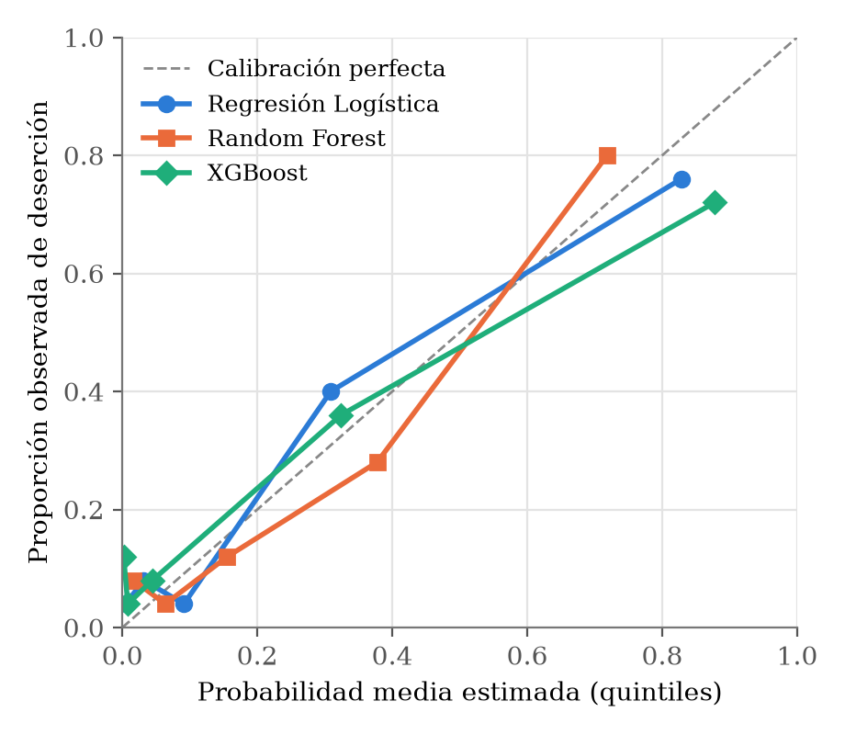
¿PODEMOS CONFIAR EN EL PORCENTAJE?
Curvas de calibración · partición de prueba de C500 (n = 125)
Cómo se lee:
si el modelo dice 40 %, de cada 100 estudiantes así deberían desertar unos 40. Un modelo perfecto cae sobre la diagonal.
Regresión Logística y XGBoost
siguen la diagonal de cerca
Random Forest sobreestima
Cuando asigna en promedio 38 %, la deserción observada es 28 %: haría ver a estudiantes más en riesgo de lo que están
Fuente: libro del proyecto, Figura 9. Con 25 registros por grupo, la curva es indicativa.
Notes:
[Puente] FERNEY: Como SADE le muestra al usuario un porcentaje, no basta con que el modelo ordene bien: el porcentaje tiene que significar algo.
FERNEY: Esta gráfica se llama curva de calibración. En el eje horizontal está la probabilidad que el modelo asignó, y en el vertical, la proporción de estudiantes que realmente desertaron. Si un modelo es perfecto, sus puntos caen sobre la diagonal.
FERNEY: La Regresión Logística y XGBoost siguen la diagonal de cerca. Random Forest, en cambio, sobreestima en la zona intermedia: cuando asigna en promedio un 38 %, la proporción observada es del 28 %. Para un coordinador, eso significaría ver a estudiantes más en riesgo de lo que realmente están.
[Por qué] FERNEY: Junto con el menor Brier, esto nos indicó que las probabilidades de la Regresión Logística son las más adecuadas para mostrarse como porcentajes. Eso sí, con 25 registros por grupo, la curva es indicativa, y con datos reales habrá que volver a verificarla.
[Apoyo técnico] Curva construida por quintiles sobre la partición de prueba de C500 (n = 125). Referencia: Niculescu-Mizil y Caruana (2005).
[Transición] FERNEY: El otro parámetro importante es el umbral.

Slide 22
ELEGIR EL UMBRAL DE DECISIÓN
Regresión Logística · partición de prueba de C500 (33 desertores)
Umbral | Detectados | Falsas alarmas | F1
0,50 | 22 de 33 | 6 | 0,721
0,30 | 25 de 33 | 11 | 0,725
0,20 | 27 de 33 | 17 | 0,701
De 0,50 a 0,30: +3 desertores detectados a cambio de +5 falsas alarmas
0,30 tuvo el mejor F1, pero la diferencia es pequeña: el umbral debe fijarse según cuántos estudiantes puede atender la institución. Por eso es configurable.
Notes:
[Puente] FERNEY: El umbral es la probabilidad a partir de la cual tratamos un caso como alerta, y elegirlo es un compromiso.
FERNEY: Con la Regresión Logística en la partición de prueba, que tiene 33 desertores: con umbral 0,50 detecta 22 con 6 falsas alarmas. Si bajamos a 0,30, detecta 25, tres más, a cambio de 5 falsas alarmas adicionales. Si bajamos a 0,20, detecta 27, pero las falsas alarmas suben a 17.
FERNEY: La gráfica lo muestra: por debajo de 0,30 el recall sube, pero la precision y la especificidad caen rápido. El umbral 0,30 obtuvo el mejor F1, 0,725, por eso lo usamos como punto de operación y como inicio del riesgo medio.
[Por qué] FERNEY: Sin embargo, la diferencia con los umbrales vecinos es pequeña y se calculó con 125 casos sintéticos. La conclusión real es que el umbral depende de cuántos estudiantes puede atender la institución. Por eso no lo dejamos fijo en el código: es un parámetro configurable.
[Apoyo técnico] Tabla 9 del libro. Especificidad: proporción de no desertores correctamente descartados (0,880 con umbral 0,30).
[Transición] FERNEY: Con toda esta evidencia, tomamos la decisión.

Slide 23
¿POR QUÉ REGRESIÓN LOGÍSTICA?
Criterios definidos antes de comparar, en orden de prioridad
Criterio | Reg. Logística | Random Forest | XGBoost
1. Discriminación (ROC-AUC, PR-AUC) | ✓ 0,903 · 0,822 | 0,889 · 0,798 | 0,864 · 0,765
2. Calidad de probabilidades (Brier) | ✓ 0,101 | 0,110 | 0,128
3. Umbral 0,30 (F1) | ✓ 0,721 | 0,695 | 0,661
4. Estabilidad (desviación) | Comparable | Comparable | Comparable
5. Interpretabilidad | ✓ Con signo | Sin signo | Contribuciones
Modelo activo
Regresión Logística
Random Forest y XGBoost siguen disponibles y activables en el sistema
Limitación que reconocemos
La etiqueta de C4000 se generó con una función logística, lo que favorece a este modelo. No afirmamos que sea el mejor con datos reales.
Comprobación con C4000 (ROC-AUC): 0,821 · 0,811 · 0,801
Se mantiene el mismo orden en un conjunto generado de forma distinta
Notes:
[Puente] FERNEY: No presupusimos un ganador: definimos los criterios antes y en orden.
FERNEY: Primero, la capacidad de discriminar, con ROC-AUC y PR-AUC: ganó la Regresión Logística. Segundo, la calidad de las probabilidades, con Brier y calibración: también. Tercero, el desempeño con el umbral 0,30: tuvo el mejor F1, aunque Random Forest detectó un poco más. Cuarto, la estabilidad: comparable entre los tres. Y quinto, la interpretabilidad: la Regresión Logística da contribuciones con signo, que un coordinador puede leer directamente.
FERNEY: Repetimos todo en C4000 y el orden se mantuvo: 0,821, 0,811 y 0,801. Que el resultado se repita en dos conjuntos distintos indica que no depende de una partición afortunada.
[Por qué] FERNEY: Pero hay una limitación que reconocemos: la etiqueta de C4000 se generó con una función logística, lo que favorece estructuralmente a la Regresión Logística, y probablemente C500 tiene la misma característica. Por eso no afirmamos que sea el mejor modelo con datos reales. Random Forest y XGBoost siguen disponibles en el sistema y se pueden activar, porque con datos reales podrían captar relaciones no lineales que aquí no existen.
[Apoyo técnico] Resultado coherente con Niculescu-Mizil y Caruana (2005): con pocos datos y relaciones aproximadamente monótonas, los modelos lineales compiten de cerca con los de conjunto y calibran mejor. Contrasta, sin contradecir, con Martins et al. (2023) y Pérez et al. (2025).
[Transición] FERNEY: Tatiana explica cómo esa probabilidad se convierte en un nivel de riesgo.

Slide 24
DE LA PROBABILIDAD AL NIVEL DE RIESGO
Umbrales iniciales de diseño, configurables y no validados institucionalmente
Bajo
Medio
Alto
0
0,30
0,60
1
Regresión Logística en la partición de prueba de C500
Riesgo bajo
Riesgo medio
Riesgo alto
71,2 %
9,0 %
8,0 %
50,0 %
20,8 %
76,9 %
de los registros
desertó realmente
de los registros
desertó realmente
de los registros
desertó realmente
solo 10 registros: muy impreciso
concentra la mayoría de desertores
Los niveles ordenan correctamente el riesgo observado. Los umbrales viven en un solo módulo del backend y se configuran con variables de entorno.
Notes:
[Puente] TATIANA: El nivel de riesgo es la forma operativa de usar la probabilidad para priorizar.
TATIANA: Definimos tres niveles: bajo, por debajo de 0,30; medio, entre 0,30 y 0,60; y alto, desde 0,60. En la partición de prueba, el 71,2 % de los registros quedó en bajo, el 8 % en medio y el 20,8 % en alto.
TATIANA: Lo importante es la tasa real de deserción en cada grupo: 9 % en bajo, 50 % en medio y 76,9 % en alto. Es decir, los niveles ordenan correctamente el riesgo, y el nivel alto concentra la mayoría de los desertores, que es justamente a quienes conviene atender primero.
[Por qué] TATIANA: Los valores 0,30 y 0,60 son valores iniciales de diseño y no están validados institucionalmente. Por eso viven en un solo módulo del backend y se configuran con variables de entorno, y el frontend los consulta a la API en lugar de tenerlos escritos en su código. Cambiarlos no modifica las predicciones anteriores, que conservan su nivel original.
[Apoyo técnico] El nivel medio tiene solo 10 registros en la prueba, así que su 50 % es muy impreciso. Las variables de entorno son RISK_LOW_THRESHOLD y RISK_MEDIUM_THRESHOLD.
[Transición] TATIANA: Con el modelo definido, Ferney presenta el sistema que lo pone en manos de los usuarios.

Slide 25
05
EL SISTEMA
Objetivo 2: la interfaz para visualizar el riesgo y las alertas
✓ El problema
✓ La propuesta
✓ Los datos
✓ Los modelos
El sistema
Resultados
Notes:
[Puente] FERNEY: El objetivo dos era implementar la interfaz para visualizar los niveles de riesgo y las alertas.
[Transición] FERNEY: Empecemos por la arquitectura.

Slide 26
ARQUITECTURA
Cliente-servidor de tres capas con el aprendizaje automático desacoplado
Usuarios: Administrador · Coordinador académico
Por qué estas decisiones
React: componentes reutilizables para muchas vistas e interacciones
Frontend · React 18 + Vite
Aplicación de página única: vistas, filtros, gráficas, renovación del token
API REST · JSON · JWT
Django: autenticación, ORM y administración integrados; Python como el ML
Backend · Django 5.1 + Django REST Framework
users
academic
students
predictions
ml
uploads
PostgreSQL: integridad relacional: predicción ↔ estudiante, periodo y modelo
followups
alerts
notifications
reports
audit
Servicio de inferencia (sipd_ml): modelo activo cargado una vez en memoria
sipd_ml compartido: misma transformación al entrenar y al predecir
PostgreSQL 16
datos, predicciones, auditoría
Artefactos del modelo
model · preprocessor · metadata
Entrenamiento aparte: una solicitud web nunca reentrena; el modelo se cambia sin tocar el backend
Despliegue: Docker Compose · Vercel + Neon
Notes:
[Puente] FERNEY: SADE sigue una arquitectura cliente-servidor de tres capas, con el componente de aprendizaje automático desacoplado.
FERNEY: Arriba están los usuarios, administrador y coordinador académico, que usan el frontend: una aplicación de página única hecha en React. El frontend no accede a la base de datos: se comunica con el backend únicamente mediante una API REST, enviando y recibiendo JSON, y cada solicitud lleva un token JWT que identifica al usuario.
FERNEY: El backend está hecho en Django con Django REST Framework y se organiza en once aplicaciones, cada una con una responsabilidad: usuarios, registros académicos, estudiantes, predicciones, modelos, cargas, seguimiento, alertas, notificaciones, reportes y auditoría. Dentro del backend vive el servicio de inferencia, que carga el modelo activo una sola vez y lo mantiene en memoria. Abajo está PostgreSQL, donde se guarda todo, y la carpeta con los artefactos del modelo.
FERNEY: El entrenamiento es un proceso aparte: genera los archivos del modelo versionados y el backend solo los carga.
[Por qué] FERNEY: ¿Por qué estas tecnologías? React permite componentes reutilizables y manejar muchas vistas e interacciones; con HTML y JavaScript tradicional el mantenimiento habría sido más difícil. Django trae integradas la autenticación, el ORM y la administración, lo que simplifica el servidor, y usa Python, el mismo lenguaje del aprendizaje automático, lo que permite compartir el paquete sipd_ml. PostgreSQL nos da integridad relacional, que necesitamos porque una predicción depende a la vez del estudiante, del periodo y del modelo. Y separar el entrenamiento evita que una solicitud web dispare un reentrenamiento, además de permitir cambiar de modelo sin tocar el backend.
[Apoyo técnico] Versiones: React 18, Vite 6, Django 5.1, DRF, SimpleJWT, PostgreSQL 16, scikit-learn 1.9.0, XGBoost 3.4.1. Despliegue: Docker Compose con tres servicios (PostgreSQL, backend en Gunicorn, frontend en Nginx); configuración para Vercel con PostgreSQL en Neon.
[Transición] FERNEY: Tatiana explica cómo circula un dato por esta arquitectura.

Slide 27
EL RECORRIDO DE UN DATO
Diez pasos desde la carga del archivo hasta la consulta
Validar y guardar
Pasos 1–4
Preparar y predecir
Pasos 5–8
Registrar y consultar
Pasos 9–10
Carga del CSV (administrador)
Validación: formato, UTF-8, columnas, tipos, rangos, créditos, duplicados
Revisión de errores por fila y columna
Confirmación: crea o actualiza registros
Construcción de variables (incluye promedio anterior)
Transformación con el preprocesador guardado
Probabilidad y variables asociadas
Nivel: bajo · medio · alto
Registro inmutable: VIGENTE / REEMPLAZADA
Consulta en Inicio, ficha, historial y alertas
Trazabilidad: el lote se registra en una transacción (todo o nada). Cada predicción guarda modelo, versión, variables de entrada y explicación; la anterior pasa a REEMPLAZADA sin borrarse. Las filas con errores nunca se cargan en silencio.
Notes:
[Puente] TATIANA: Un registro académico recorre diez pasos desde que se carga hasta que alguien consulta su predicción.
TATIANA: En el primer bloque, el administrador carga un CSV y el sistema lo valida antes de tocar la base de datos: formato, codificación, columnas, tipos, rangos, coherencia de créditos, duplicados y que el programa exista. Cada error se reporta con fila, columna y motivo, y las filas con errores nunca se cargan en silencio. Solo al confirmar se crean o actualizan los registros.
TATIANA: En el segundo bloque se construyen las variables, incluido el promedio del periodo anterior del mismo estudiante; se transforman con el preprocesador guardado; el modelo calcula la probabilidad y las variables que más influyeron, y se asigna el nivel de riesgo.
TATIANA: En el tercero, la predicción se guarda y queda disponible en Inicio, en la ficha del estudiante, en el historial y en las alertas.
[Por qué] TATIANA: Dos decisiones dan trazabilidad. Las predicciones de un lote se guardan en una transacción: o se registran todas o ninguna. Y cada predicción es inmutable: guarda el modelo, la versión, las variables de entrada y la explicación. Cuando se genera una nueva para el mismo estudiante y periodo, la anterior pasa a estado 'reemplazada', no se borra. Así siempre se puede reconstruir con qué datos y con qué modelo se obtuvo un resultado.
[Apoyo técnico] Límite de archivo: 5 MB por defecto (4 MB en Vercel). Validación: asistencia 0–100, promedio 0–5, estrato 1–6, código E001, periodo AAAA-1 o AAAA-2.
[Transición] TATIANA: Como manejamos datos de estudiantes, la seguridad fue un requisito desde el inicio; Ferney lo explica.

Slide 28
ROLES, SEGURIDAD Y PRIVACIDAD
Permisos verificados en el backend, no solo en la interfaz
Acción | Administrador | Coordinador
Inicio, estudiantes, ficha, historial | Todos | Sus programas
Alertas y seguimiento | Sí | Sus programas
Reportes y exportación | Sí | Su ámbito
Ejecutar predicciones, activar modelos | Sí | No
Carga de datos y reentrenamiento | Sí | No
Gestión de usuarios | Sí | Con permiso explícito
Autenticación
JWT de 30 min con renovación de 24 h, rotación y lista negra; 10 intentos de inicio por minuto; contraseñas con hash PBKDF2
Privacidad
Código seudonimizado (E001): sin nombres, documentos ni contactos; variables sensibles excluidas
Auditoría
Inicios de sesión, cargas, predicciones, cambios de usuarios y seguimientos
Marco legal
Ley 1581 de 2012: finalidad, acceso restringido, minimización y supervisión humana
Un coordinador sin programas asignados no ve estudiantes. Los usuarios no se eliminan: se desactivan para conservar la trazabilidad.
Notes:
[Puente] FERNEY: Un sistema que estima riesgos sobre estudiantes trata datos personales, así que la seguridad no podía ser un agregado al final.
FERNEY: Hay dos roles. El administrador ve a todos los estudiantes, ejecuta predicciones, carga datos, reentrena y activa modelos. El coordinador académico solo ve a los estudiantes de los programas que tiene asignados, atiende sus alertas y registra el seguimiento; si no tiene programas asignados, no ve a nadie. Estos permisos se verifican en el backend, no solo ocultando botones en la interfaz.
FERNEY: La autenticación usa tokens JWT de 30 minutos que se renuevan automáticamente con un token de 24 horas, con rotación y lista negra al cerrar sesión, y hay un límite de diez intentos de inicio de sesión por minuto. Las contraseñas se guardan con hash PBKDF2.
FERNEY: En privacidad, cada estudiante se identifica con un código seudonimizado como E001: el sistema no guarda nombres, documentos ni contactos. Y la auditoría registra inicios de sesión, cargas, predicciones, cambios de usuarios y seguimientos.
[Por qué] FERNEY: Seguimos los principios de la Ley 1581 de 2012: acceso restringido según la finalidad, minimización de datos y supervisión humana.
[Apoyo técnico] Los usuarios no se eliminan, se desactivan, para conservar la trazabilidad. El nivel de riesgo se muestra siempre con texto y forma además del color, por accesibilidad. La recuperación de contraseña envía un enlace de un solo uso válido por 30 minutos.
[Transición] FERNEY: Tatiana les muestra ahora cómo se ve todo esto para el usuario.

Slide 29
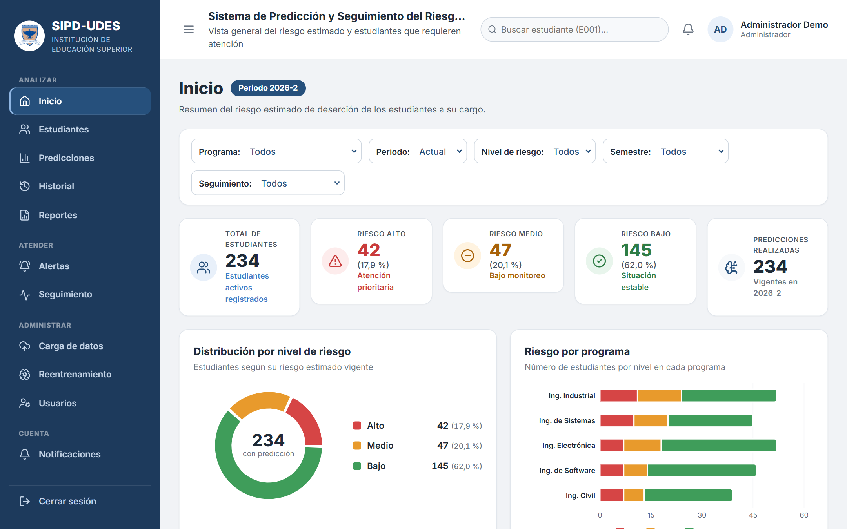
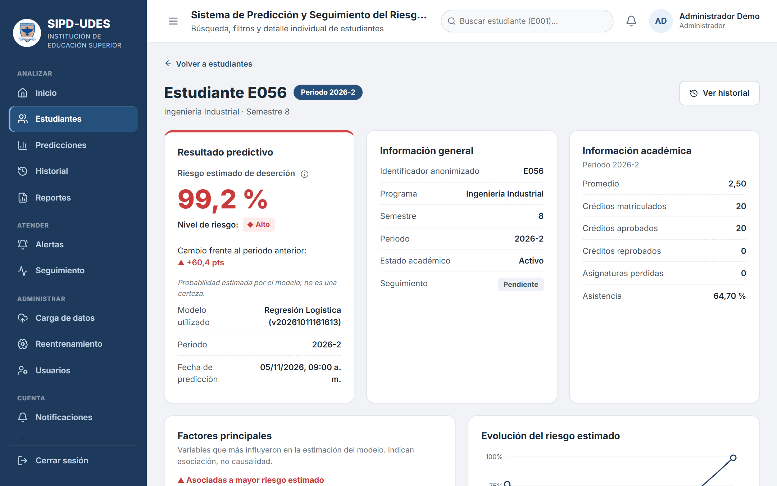
ANALIZAR: INICIO Y FICHA DEL ESTUDIANTE
Capturas de la aplicación con datos sintéticos de demostración
Inicio: total analizado, distribución por nivel, riesgo por programa y lista priorizada con filtros
Ficha: probabilidad, nivel, cambio frente al periodo anterior, modelo usado y factores asociados (no causas)
Notes:
[Puente] TATIANA: Esta es la pantalla de Inicio, la primera que ve un usuario al entrar.
TATIANA: Presenta el total de estudiantes analizados, cuántos hay en riesgo alto, medio y bajo, la distribución en un gráfico de anillo, el riesgo por programa y, abajo, la lista de estudiantes que requieren atención, ordenada de mayor a menor probabilidad. Se puede filtrar por programa, periodo, nivel, semestre y estado de seguimiento.
TATIANA: Al abrir un estudiante, la ficha muestra la probabilidad estimada, el nivel de riesgo, el cambio frente al periodo anterior, el modelo y la fecha de la predicción, su información académica y los factores principales: las variables asociadas a mayor o menor riesgo estimado.
[Por qué] TATIANA: Mostramos los factores para que la estimación pueda apoyar una conversación con el estudiante: el coordinador ve qué información sustenta el resultado. Aclaramos en pantalla que son asociaciones aprendidas por el modelo, no causas, y que el riesgo es una estimación, no una certeza.
[Apoyo técnico] Explicación según el modelo: en Regresión Logística, contribución = coeficiente × valor estandarizado; en XGBoost, contribuciones aditivas basadas en valores de Shapley (Lundberg y Lee, 2017); en Random Forest, importancia global sin signo. Todas las cifras de las capturas provienen de los 240 estudiantes ficticios de demostración.
[Transición] TATIANA: Pero ver el riesgo no basta: hay que actuar.

Slide 30
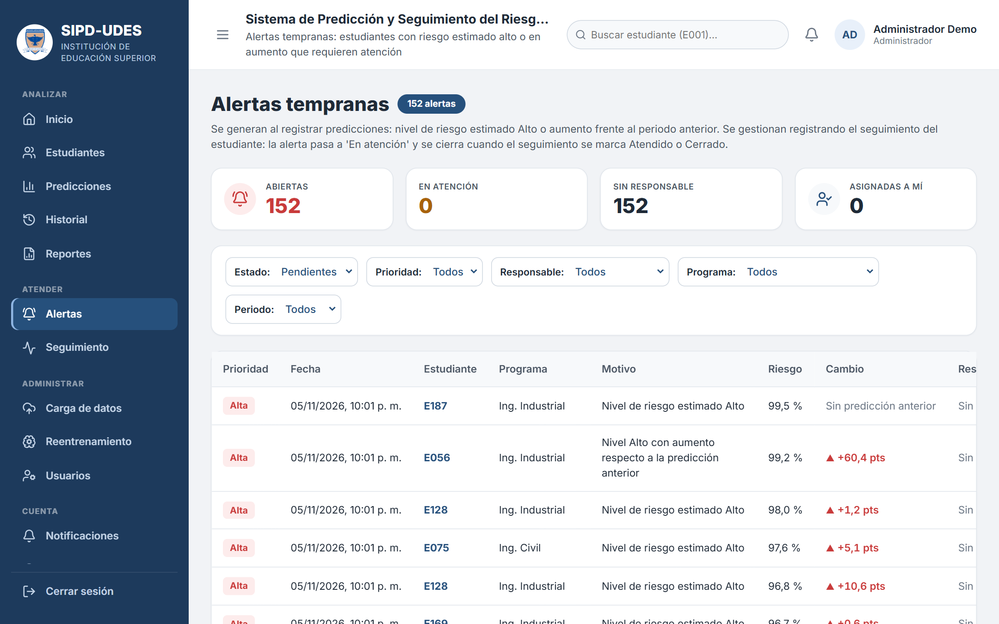
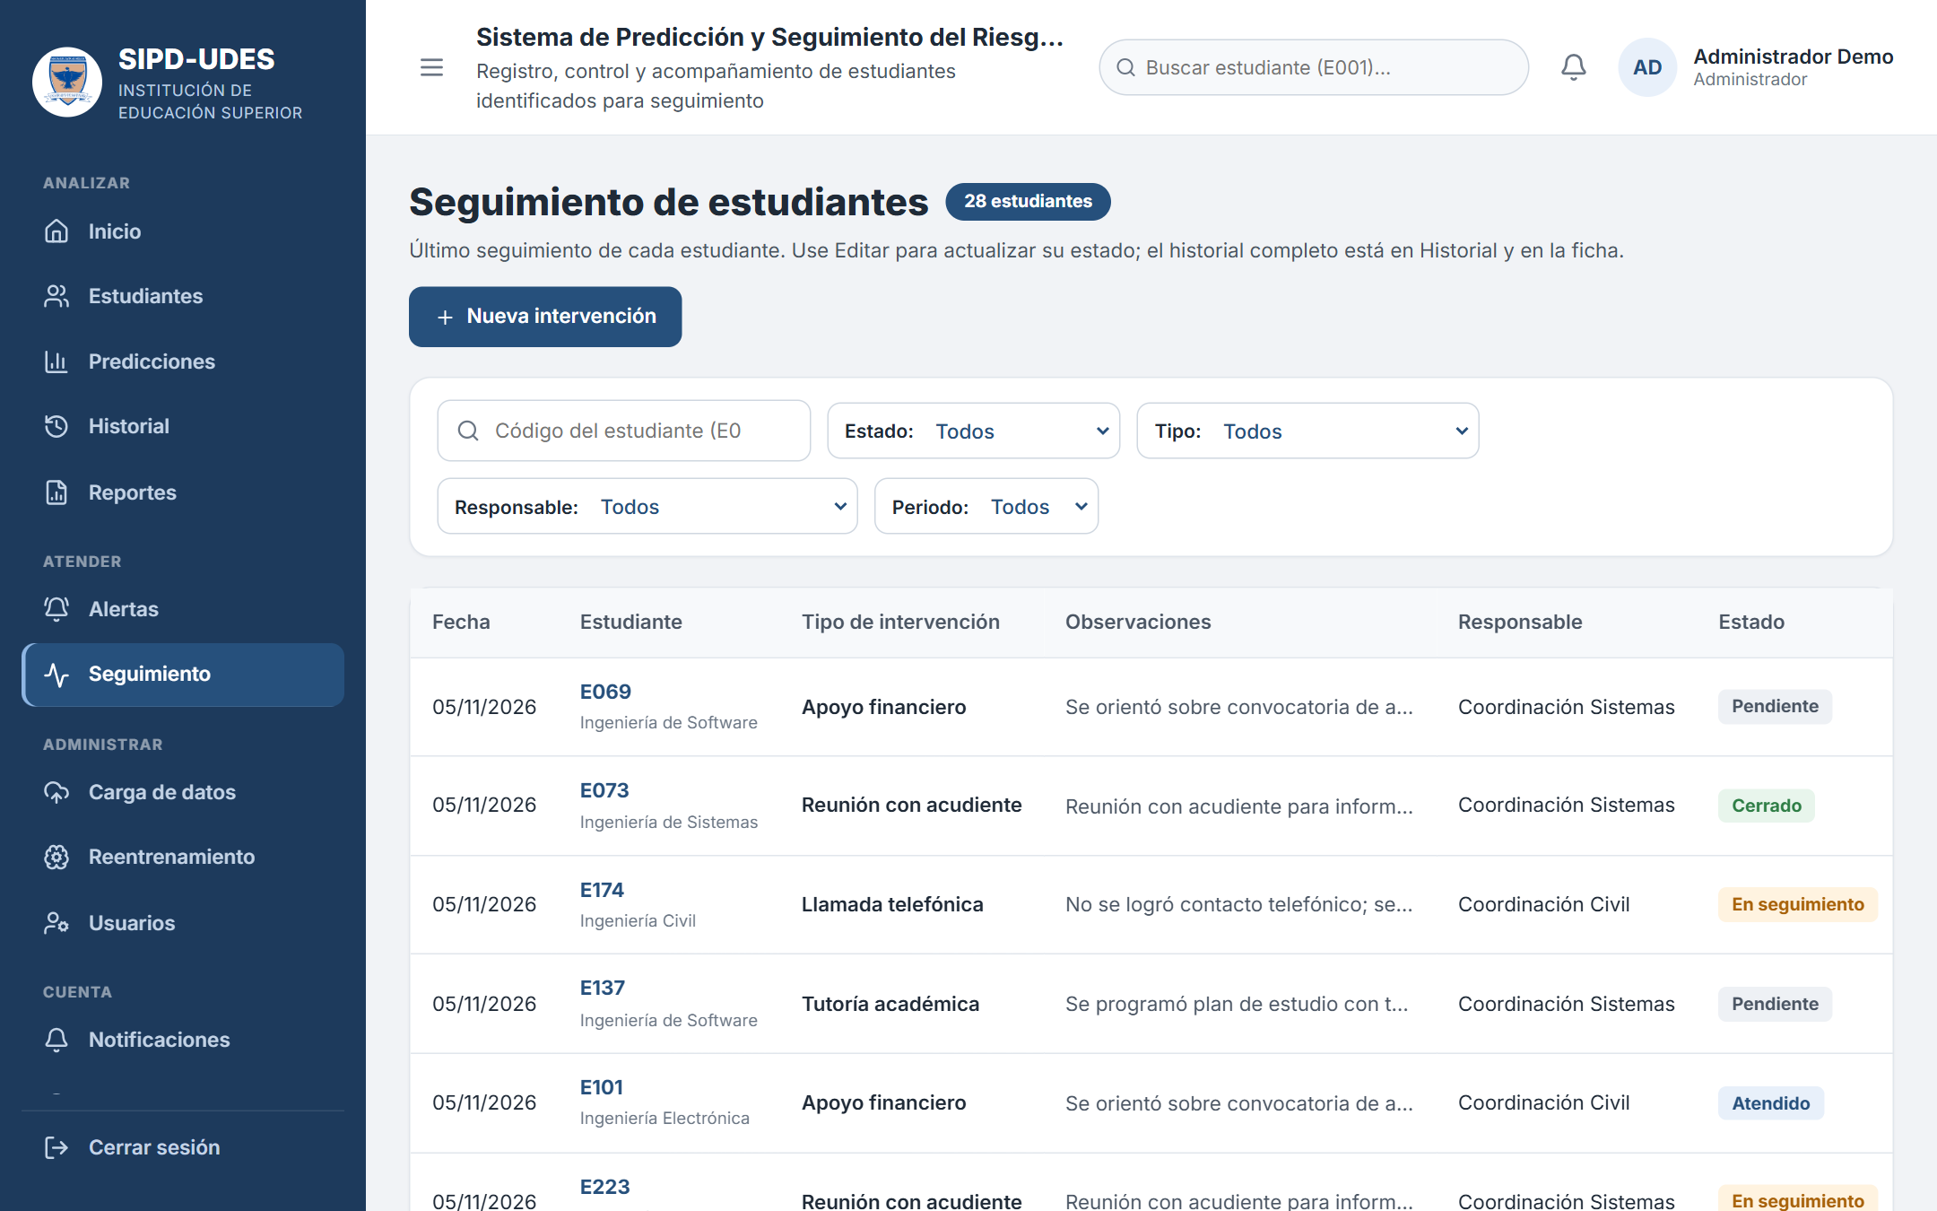
ATENDER: ALERTAS TEMPRANAS Y SEGUIMIENTO
De la predicción a una acción registrada
Alerta automática si el nivel es alto o la probabilidad sube 15 puntos o más frente al periodo anterior (parámetro configurable)
Seguimiento: tipo de intervención, observaciones, responsable y estado; la alerta se cierra al atenderse
Notes:
[Puente] TATIANA: Aquí conectamos la predicción con la acción, que era el objetivo de fondo del proyecto.
TATIANA: Las alertas tempranas se generan automáticamente al registrar predicciones, en dos casos: cuando el estudiante queda en nivel alto o cuando su probabilidad aumenta 15 puntos o más frente al periodo anterior. Hay una alerta por estudiante y periodo, con prioridad, motivo, cambio y responsable.
TATIANA: La alerta se gestiona registrando el seguimiento: el coordinador anota el tipo de intervención, como tutoría académica, apoyo financiero o reunión con acudiente, sus observaciones y el estado. La alerta pasa a 'en atención' y se cierra cuando el seguimiento se marca como atendido o cerrado. Todo queda en la bitácora del estudiante.
TATIANA: Además, una campana de notificaciones avisa dentro del sistema cuando termina un proceso de predicción o de carga.
[Por qué] TATIANA: Incluimos el aumento del riesgo y no solo el nivel alto porque un estudiante que pasa de 20 % a 40 % no está en nivel alto, pero sí muestra una señal que conviene revisar. Ese valor de 15 puntos también es un parámetro de diseño configurable, no validado institucionalmente.
[Apoyo técnico] Variable de entorno ALERT_RISE_THRESHOLD = 0,15. Las notificaciones son internas al sistema; no se envían por correo.
[Transición] TATIANA: Por último, dos módulos para la gestión.

Slide 31
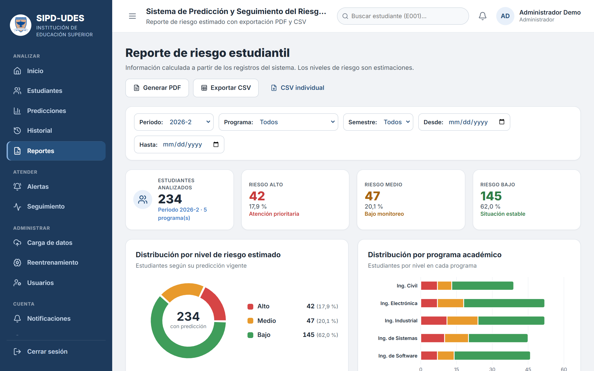
REPORTES Y REENTRENAMIENTO CONTROLADO
Herramientas de gestión para la coordinación y el administrador
Reentrenamiento: nunca automático
1
Validar el CSV: columnas, tipos, rangos; mínimo 100 registros y 10 por clase
2
Entrenar en segundo plano: mismo procedimiento: 75/25, semilla 42, umbral 0,30
3
Comparar: métricas de cada modelo nuevo frente al activo
4
Aprobar o rechazar: decisión del administrador
5
Activar: verifica integridad (SHA-256) y hace una predicción de prueba
Reportes: distribución por nivel, programa y semestre; exportación en PDF y CSV dentro del ámbito de cada rol
Si algo falla, sigue activo el modelo anterior: un mal entrenamiento no afecta las predicciones en uso
Notes:
[Puente] TATIANA: El módulo de Reportes permite llevar esta información a las reuniones de la coordinación.
TATIANA: Resume los estudiantes analizados y su distribución por nivel, programa y semestre, con filtros por periodo y fechas, y se exporta en PDF o en CSV. Cada usuario solo ve los datos de su ámbito, y el listado individual solo lo puede descargar el administrador.
FERNEY: El módulo de Reentrenamiento permite al administrador entrenar nuevamente los modelos cuando haya datos nuevos, sin tocar código. Primero valida el CSV: columnas, tipos, rangos y un mínimo de 100 registros y 10 por clase. Luego entrena en segundo plano con el mismo procedimiento: partición 75/25, semilla 42 y umbral 0,30. Después compara cada modelo nuevo con el activo, y el administrador decide si lo aprueba o lo rechaza.
[Por qué] FERNEY: Separamos aprobar de activar a propósito: un modelo nuevo nunca reemplaza al activo de forma automática. Antes de activarlo, el sistema verifica la integridad de los archivos con SHA-256 y hace una predicción de prueba; si algo falla, sigue activo el modelo anterior. Así un mal entrenamiento no puede afectar las predicciones en uso.
[Apoyo técnico] En PDF y CSV se aplica protección contra fórmulas (celdas que empiezan por =, +, - o @). En Vercel, donde no se puede entrenar, el entrenamiento se ejecuta en GitHub Actions.
[Transición] FERNEY: Con el sistema completo, pasamos al objetivo cuatro: las pruebas.

Slide 32
06
RESULTADOS
Objetivo 4: evaluar el funcionamiento del sistema
✓ El problema
✓ La propuesta
✓ Los datos
✓ Los modelos
✓ El sistema
Resultados
Notes:
[Puente] FERNEY: El objetivo cuatro era evaluar el funcionamiento del sistema mediante pruebas.
[Transición] FERNEY: Este es el resultado.

Slide 33
RESULTADOS DE LAS PRUEBAS
Pruebas automatizadas en tres niveles · todas aprobadas
187/187
130
7
50
pruebas automatizadas
backend
pipeline ML
frontend
0 fallidas
Django TestCase
pytest
Vitest + Testing Library
Backend | Pruebas | Backend | Pruebas
Usuarios y JWT | 31 | Seguimiento | 9
Modelos y reentrenamiento | 27 | Reportes | 9
Predicciones y umbrales | 17 | Alertas | 8
Carga y validación CSV | 14 | Estudiantes · Notificaciones | 8 · 7
Además verificamos: métricas de los modelos reproducidas exactamente, compilación del frontend para producción y ejecución con Docker Compose
No cubren: rendimiento con grandes volúmenes, pruebas de penetración, compatibilidad entre navegadores ni evaluación con usuarios reales
Las pruebas del backend entrenan un modelo real en una carpeta temporal.
Notes:
[Puente] FERNEY: Escribimos las pruebas junto con cada funcionalidad, como propone XP, y las automatizamos en tres niveles.
FERNEY: En total son 187 pruebas automatizadas y todas pasaron: 130 del backend, con el framework de pruebas de Django; 7 del pipeline de aprendizaje automático, con pytest; y 50 del frontend, con Vitest y Testing Library. Cubren el inicio de sesión y los tokens, los permisos por rol, la validación de cargas, las predicciones individuales y por lotes, los umbrales y sus límites, el seguimiento, las alertas, las notificaciones, los reportes y el reentrenamiento.
FERNEY: Un detalle importante: las pruebas del backend entrenan un modelo pequeño real en una carpeta temporal, así que verifican la integración verdadera con sipd_ml y no una simulación. Además, verificamos que las métricas guardadas en los modelos se reproducen exactamente con la misma partición, y que el frontend compila para producción.
FERNEY: También verificamos el despliegue con Docker Compose en el equipo de desarrollo, con los tres servicios.
[Por qué] FERNEY: También decimos lo que las pruebas no cubren: rendimiento con grandes volúmenes, pruebas de penetración, compatibilidad entre navegadores y, sobre todo, la evaluación con usuarios reales, que no se realizó.
[Apoyo técnico] Desglose del backend: usuarios 31, ml 27, predicciones 17, cargas 14, seguimiento 9, reportes 9, alertas 8, estudiantes 8, notificaciones 7. Frontend: 16 + 17 + 17 en tres archivos. Ejecución verificada el 5 de noviembre de 2026.
[Transición] FERNEY: Antes de concluir, queremos ser precisos sobre lo que estos resultados demuestran.

Slide 34
LO QUE LOS RESULTADOS DEMUESTRAN
Y lo que todavía no pueden demostrar
Sí demuestran
Todavía no demuestran
Es viable un sistema que estima, clasifica, alerta y registra el seguimiento por periodo
El procedimiento es reproducible y sin fuga de información
Los modelos superan ampliamente a la línea base
Con estos datos, la Regresión Logística ofrece el mejor equilibrio entre discriminación, calibración e interpretabilidad
El desempeño con estudiantes reales: datos sintéticos y etiqueta generada por una regla
Que el sistema reduzca la deserción: depende de intervenciones efectivas
Detección durante el semestre: las variables son de cierre de periodo
Utilidad percibida por los usuarios: la evaluación con usuarios está pendiente
Notes:
[Puente] FERNEY: Nuestros resultados responden a la pregunta en dos niveles, y queremos separarlos claramente.
FERNEY: Sí demuestran que es viable construir un sistema que tome registros académicos por periodo, estime una probabilidad con un modelo versionado y reproducible, la traduzca en niveles configurables y la ponga a disposición de usuarios con permisos diferenciados, con alertas, historial y seguimiento. Y que, con estos datos, la Regresión Logística ofreció el mejor equilibrio entre discriminación, calidad de las probabilidades e interpretabilidad.
FERNEY: No demuestran el desempeño con estudiantes reales, porque los datos son sintéticos y la etiqueta salió de una regla. Tampoco que el sistema reduzca la deserción: eso depende de que existan intervenciones efectivas y de cómo se use la información. Y la predicción es al cierre del periodo: anticipa el periodo siguiente, pero no detecta el riesgo durante el semestre en curso; para eso harían falta notas parciales y asistencia por cortes.
[Apoyo técnico] Amenazas a la validez del libro: externa (datos sintéticos), de constructo (etiqueta), interna (registros tratados como independientes), estadística (132 positivos) y de trazabilidad (los metadatos del modelo activo lo marcan como no sintético).
[Transición] TATIANA: Con esa precisión, presentamos nuestras conclusiones.

Slide 35
CONCLUSIONES
Objetivo general
Desarrollar un sistema de información para la predicción de probabilidad de deserción de estudiantes de la Universidad de Santander mediante modelos de aprendizaje automático entrenados con variables académicas.
✓
Logro: SADE, un prototipo web funcional que estima, clasifica, alerta y apoya el seguimiento, verificado técnicamente
→
Pendiente: validación con datos institucionales y con usuarios reales
Notes:
[Puente] TATIANA: Nuestro objetivo general era desarrollar un sistema de información para predecir la probabilidad de deserción mediante aprendizaje automático.
TATIANA: Lo cumplimos con SADE: un prototipo web funcional que estima la probabilidad de deserción de cada estudiante, la clasifica en niveles de riesgo, genera alertas y apoya el seguimiento, y que está verificado técnicamente. Lo que queda pendiente es su validación con datos institucionales y con usuarios reales.
[Transición] TATIANA: Veamos cada objetivo específico.

Slide 36
CONCLUSIONES · OBJETIVOS ESPECÍFICOS
01 IDENTIFICAR
02 IMPLEMENTAR
03 ENTRENAR
04 EVALUAR
Identificar las fuentes de datos académicos de los estudiantes de Ingeniería de Software necesarias para el análisis del riesgo de deserción estudiantil.
Implementar una interfaz que permita visualizar los niveles de riesgo de deserción y las alertas tempranas para facilitar el seguimiento de los estudiantes.
Entrenar los tres modelos de aprendizaje automático (Regresión Logística, Random Forest y XGBoost) para estimar la probabilidad de deserción y clasificar según el nivel de riesgo.
Evaluar el funcionamiento del sistema mediante pruebas funcionales orientadas a la identificación de estudiantes en riesgo de deserción.
✓
16 variables y plantilla CSV
✓
React + Django + PostgreSQL
✓
3 modelos versionados
✓
187 de 187 pruebas aprobadas
Más de 60 variables evaluadas; las sensibles, excluidas por diseño
Riesgo, alertas, seguimiento, reportes y control por rol
Regresión Logística activa: ROC-AUC 0,903 y Brier 0,101
Métricas reproducidas exactamente
Notes:
[Puente] TATIANA: Cada objetivo tiene un producto verificable.
TATIANA: En el primero, identificamos y organizamos 16 variables y la plantilla de carga. Fue difícil, porque exigió entender qué información sirve al modelo y en qué forma debe llegarle, y además diseñar el manejo de los datos para proteger los derechos de los estudiantes.
TATIANA: En el segundo, construimos la aplicación con React, Django y PostgreSQL, con vistas de riesgo, alertas, seguimiento, reportes y control por rol. Aprender e integrar estas tecnologías sin experiencia previa fue uno de los mayores retos.
FERNEY: En el tercero, entrenamos y versionamos los tres modelos y los comparamos con un protocolo reproducible; la Regresión Logística quedó como modelo activo, con una ROC-AUC de 0,903.
FERNEY: Y en el cuarto, las 187 pruebas automatizadas pasaron y las métricas se reproducen. Además del producto, este proceso nos dejó un aprendizaje sobre cómo se construye y se valida un sistema de información de principio a fin.
[Transición] FERNEY: Para terminar, lo que recomendamos hacer a continuación.

Slide 37
RECOMENDACIONES Y TRABAJO FUTURO
Antes de cualquier uso con estudiantes reales, en orden de prioridad
1
Datos institucionales
Anonimizados, de varias cohortes, con autorización (Ley 1581) y aval ético; etiqueta con la definición operacional
2
Validación temporal
Entrenar con periodos pasados y evaluar en el siguiente, agrupando por estudiante
3
Umbrales operativos
Fijarlos según la capacidad de atención de la institución; recalibrar si es necesario
4
Trazabilidad
Incluir el procedimiento de generación de C500 y marcar el modelo activo como sintético
5
Usuarios
Grupo focal y evaluación de usabilidad con profesores, coordinadores y bienestar
6
Equidad
Comparar los errores del modelo entre programas, estratos y géneros
Notes:
[Puente] FERNEY: Antes de cualquier uso con estudiantes reales, recomendamos estos pasos en orden de prioridad.
FERNEY: Primero, obtener datos institucionales anonimizados de varias cohortes, con autorización según la Ley 1581 y aval del comité de ética, y construir la etiqueta con la definición operacional, validada por la Dirección de Analítica Académica.
FERNEY: Segundo, repetir la comparación de modelos con validación temporal y agrupada por estudiante: entrenar con periodos pasados y evaluar en el siguiente, para que un mismo estudiante no aparezca en entrenamiento y prueba.
FERNEY: Tercero, fijar los umbrales según la capacidad de atención de la institución, y recalibrar si hace falta. Cuarto, corregir la trazabilidad: incluir el procedimiento con que se generó C500 y marcar el modelo como entrenado con datos sintéticos. Quinto, hacer el grupo focal y la prueba de usabilidad con profesores, coordinadores y bienestar, cuyo protocolo dejamos en el libro. Y sexto, evaluar la equidad del modelo comparando sus errores entre programas, estratos y géneros.
[Apoyo técnico] Apéndice D del libro: protocolo de grupo focal (6 a 10 participantes, tareas guiadas, 60 minutos de conversación). Para detección dentro del semestre, incorporar notas parciales y asistencia por cortes.
[Transición] FERNEY: Estas son las referencias que sustentan lo que presentamos.

Slide 38
BIBLIOGRAFÍA
Beck, K. (2000). Extreme programming explained. Addison-Wesley.
Berens, J. et al. (2019). Early detection of students at risk. Journal of Educational Data Mining, 11(3).
Bettahi, A. et al. (2025). A modular and explainable ML pipeline for student dropout prediction. Algorithms, 18(10).
Borges, G. et al. (2025). A platform for early class dropout prediction of university students. IEEE Access, 13.
Breiman, L. (2001). Random forests. Machine Learning, 45(1).
Brier, G. W. (1950). Verification of forecasts expressed in terms of probability. Monthly Weather Review, 78(1).
Chen, T. & Guestrin, C. (2016). XGBoost: A scalable tree boosting system. KDD '16.
Córdova-Esparza, D.-M. et al. (2025). Predicting and preventing school dropout with business intelligence. Information, 16(4).
Fierro Saltos, W. R. et al. (2025). Leveraging AI for sustainable tutoring and dropout prevention. Information, 16(9).
Ley 1581 de 2012. Protección de datos personales. Diario Oficial n.º 48.587.
Lundberg, S. M. & Lee, S.-I. (2017). A unified approach to interpreting model predictions. NeurIPS 30.
Niculescu-Mizil, A. & Caruana, R. (2005). Predicting good probabilities with supervised learning. ICML.
Pedregosa, F. et al. (2011). Scikit-learn: Machine learning in Python. JMLR, 12.
Pérez, M. et al. (2025). Unlocking student success: Applying ML for predicting student dropout. ISDFS 2025.
Saito, T. & Rehmsmeier, M. (2015). The precision-recall plot is more informative than the ROC plot. PLOS ONE, 10(3).
Tinto, V. (1975). Dropout from higher education. Review of Educational Research, 45(1).
Universidad de Santander (2021). Deserción académica en la UDES 2016-2020 (Documento analítica UDES n.º 10).
Notes:
[Puente] FERNEY: Estas son las referencias citadas durante la presentación; la lista completa está en el libro.

Slide 39
GRACIAS
Yeritza Tatiana Palacio Carrillo · Ferney Santiago Santander Pardo
SADE · Ingeniería de Software · Universidad de Santander
Notes:
[Puente] TATIANA: Muchas gracias por su atención.
FERNEY: Quedamos atentos a sus preguntas y observaciones.

